Slide 1

Princípios de Análise e Projeto de Sistemas com UML
2ª edição
Eduardo Bezerra
Editora Campus/Elsevier

Slide 2
Capítulo 1
Visão Geral
“Coisas simples devem ser simples e coisas complexas devem ser possíveis.”. -Alan Kay

Slide 3
Sistemas de Informações
A necessidade é a mãe das invenções
  Em conseqüência do crescimento da importância da informação, surgiu a necessidade de gerenciar informações de uma forma adequada e eficiente e, desta necessidade, surgiram os denominados sistemas de informações.
Um SI é uma combinação de pessoas, dados, processos, interfaces, redes de comunicação e tecnologia que interagem com o objetivo de dar suporte e melhorar o processo de negócio de uma organização com relação às informações.
  Vantagens do ponto de vista competitivo.
Objetivo principal e final da construção de um SI: adição de valor à organização.

Slide 4
Sistemas de Software
Um dos componentes de um é denominado sistema de software.
Compreende os módulos funcionais computadorizados que interagem entre si para proporcionar a automatização de diversas tarefas.
Característica intrínseca do desenvolvimento de sistemas de software: complexidade.

Slide 5
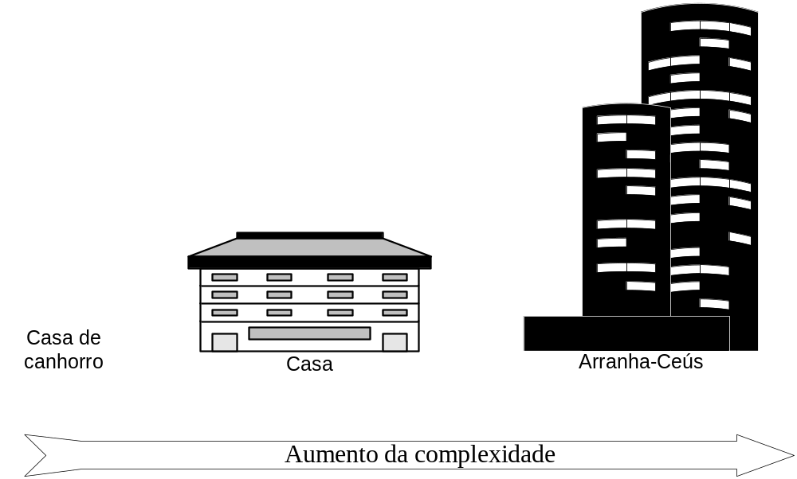
Sistemas de Software
Uma analogia...

Slide 6
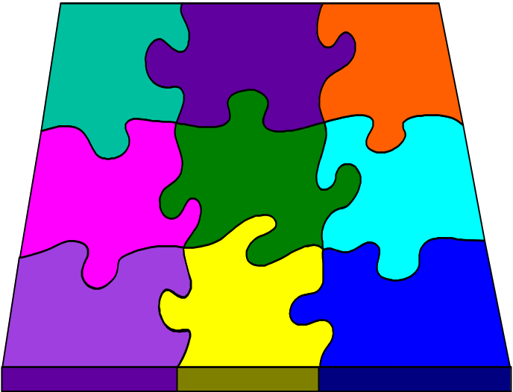
1.1 Modelagem de sistemas de software

Slide 7
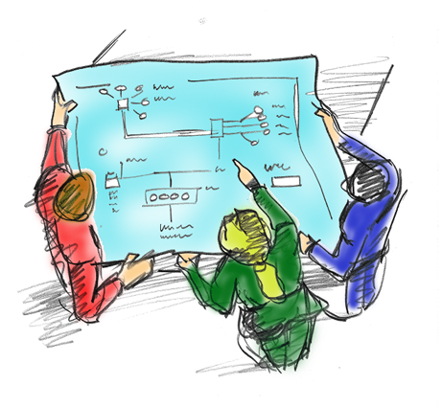
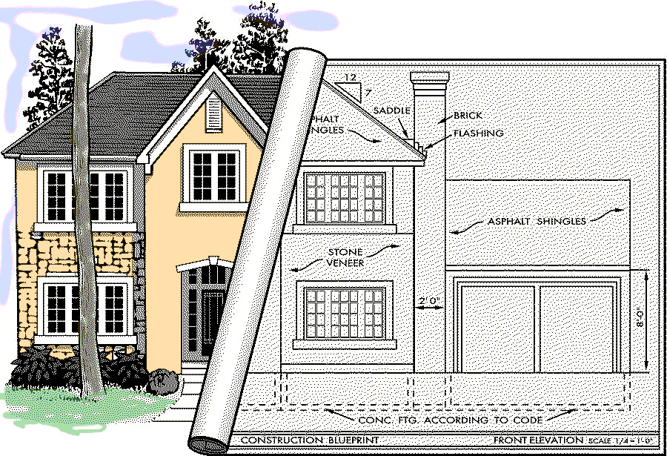
Modelos de Software
Na construção de sistemas de software, assim como na construção de sistemas habitacionais, também há uma gradação de complexidade.
  A construção desses sistemas necessita de um planejamento inicial.
Um modelo pode ser visto como uma representação idealizada de um sistema que se planeja construir.
Maquetes de edifícios e de aviões e plantas de circuitos eletrônicos são apenas alguns exemplos de modelos.

Slide 8
Razões para construção de modelos
A princípio, podemos ver a construção de modelos como uma atividade que atrasa o desenvolvimento do software propriamente dito.
Mas essa atividade propicia...
  O gerenciamento da complexidade inerente ao desenvolvimento de software.
  A comunicação entre as pessoas envolvidas.
  A redução dos custos no desenvolvimento.
  A predição do comportamento futuro do sistema.
Entretanto, note o fator complexidade como condicionante dessas vantagens.

Slide 9
Diagramas e Documentação
No contexto de desenvolvimento de software, correspondem a desenhos gráficos que seguem algum padrão lógico.
Podemos também dizer que um diagrama é uma apresentação de uma coleção de elementos gráficos que possuem um significado predefinido.
Diagramas normalmente são construídos de acordo com regras de notação bem definidas.
  Ou seja, cada forma gráfica utilizada em um diagrama de modelagem tem um significado específico.

Slide 10
Diagramas e Documentação
Diagramas permitem a construção de uma representação concisa de um sistema a ser construído.
  “uma figura vale por mil palavras”
No entanto, modelos também são compostos de informações textuais.
Dado um modelo de uma das perspectivas de um sistema, diz-se que o seu diagrama, juntamente com a informação textual associada, formam a documentação deste modelo.

Slide 11
Modelagem de Software
A modelagem de sistemas de software
consiste na utilização de notações gráficas
e textuais com o objetivo de construir modelos
que representam as partes essenciais de um
sistema, considerando-se diversas perspectivas
diferentes e complementares

Slide 12
1.2 O paradigma da orientação a objetos

Slide 13
Paradigma?
Um paradigma é uma forma de abordar um problema.
No contexto da modelagem de um sistema de software, um paradigma tem a ver com a forma pela qual esse sistema é entendido e construído.
A primeira abordagem usada para modelagem de sistemas de software foi o paradigma estruturado.
  Uso da técnica de decomposição funcional
  “divida sucessivamente um problema complexto em subproblemas”
Hoje em dia, praticamente suplantou o paradigma anterior, o paradigma da orientação a objetos...

Slide 14
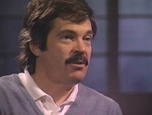
O Paradigma da Orientação a Objetos
O paradigma da OO surgiu no fim dos anos 60.
Alan Kay, um dos pais desse paradigma, formulou a chamada analogia biológica.
“Como seria um sistema de software que funcionasse como um ser vivo?”

Slide 15
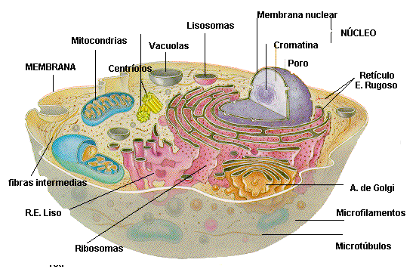
Analogia Biológica
Cada “célula” interagiria com outras células através do envio de mensagens para realizar um objetivo comum.
Adicionalmente, cada célula se comportaria como uma unidade autônoma.
De uma forma mais geral, Kay pensou em como construir um sistema de software a partir de agentes autônomos que interagem entre si.

Slide 16
Fundamentos da Orientação a Objetos
Através de sua analogia biológica, Alan Kay definiu os fundamentos da orientação a objetos.
  Qualquer coisa é um objeto.
  Objetos realizam tarefas através da requisição de serviços a outros objetos.
  Cada objeto pertence a uma determinada classe. Uma classe agrupa objetos similares.
  A classe é um repositório para comportamento associado ao objeto.
  Classes são organizadas em hierarquias.

Slide 17


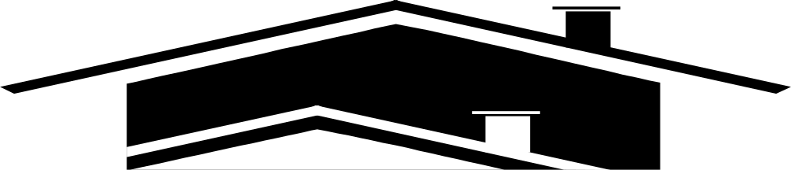

SSOO: uma analogia
Pizzaria

Slide 18
Paradigma da Orientação a Objetos
O paradigma da orientação a objetos visualiza
um sistema de software como uma coleção de
agentes interconectados chamados objetos.
Cada objeto é responsável por realizar tarefas
específicas. É através da interação entre objetos
que uma tarefa computacional é realizada.
Um sistema de software orientado a objetos
consiste de objetos em colaboração com o
objetivo de realizar as funcionalidades deste
sistema. Cada objeto é responsável por tarefas
específicas. É através da cooperação entre
objetos que a computação do sistema se
desenvolve.

Slide 19
Conceitos e Princípios da OO
Conceitos
  Classe
  Objeto
  Mensagem
Princípios
  Encapsulamento
  Polimorfismo
  Generalização (Herança)
  Composição

Slide 20
Classes, objetos e mensagens
O mundo real é formado de coisas.
Na terminologia de orientação a objetos, estas coisas do mundo real são denominadas objetos.
Seres humanos costumam agrupar os objetos para entendê-los.
A descrição de um grupo de objetos é denominada classe de objetos, ou simplesmente de classe.

Slide 21
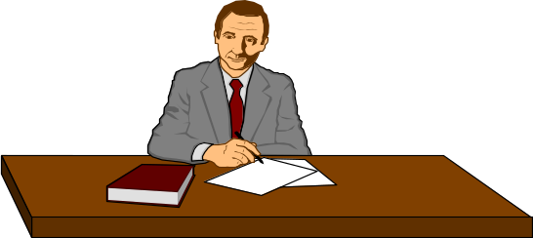
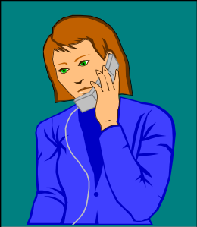
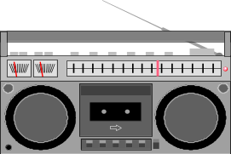
O que é uma classe?
Uma classe é um molde para objetos. Diz-se que um objeto é uma instância de uma classe.
Uma classe é uma abstração das características relevantes de um grupo de coisas do mundo real.
  Na maioria das vezes, um grupo de objetos do mundo real é muito complexo para que todas as suas características e comportamento sejam representados em uma classe.
Representante
Cliente
Produto

Slide 22
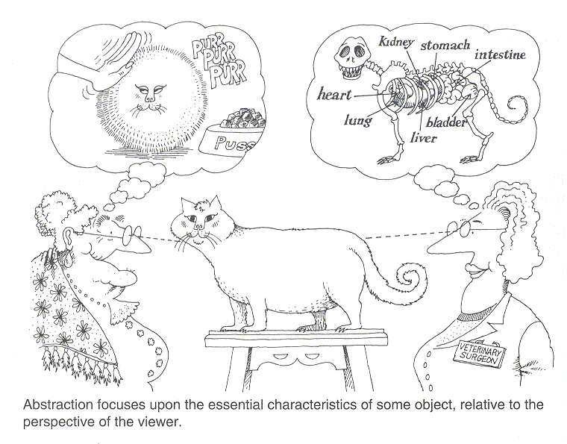

Abstração
Uma abstração é qualquer modelo que inclui os aspectos relevantes de alguma coisa, ao mesmo tempo em que ignora os menos importantes. Abstração depende do observador.

Slide 23
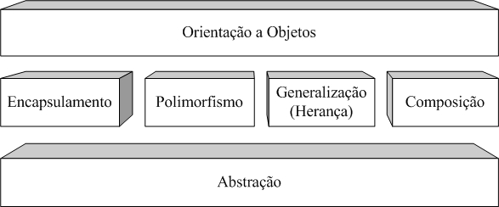
Abstração na orientação a objetos
A orientação a objetos faz uso intenso de abstrações.
  Os princípios da OO podem ser vistos como aplicações da abstração.
Princípios da OO: encapsulamento, polimorfismo, herança e composição.

Slide 24
Objetos como abstrações
Uma abstração é uma representação das características e do comportamento relevantes de um conceito do mundo real para um determinado problema.
Dependendo do contexto, um mesmo conceito do mundo real pode ser representado por diferentes abstrações.
  Carro (para uma transportadora de cargas)
  Carro (para uma fábrica de automóveis)
  Carro (para um colecionador)
  Carro (para uma empresa de kart)
  Carro (para um mecânico)

Slide 25

Classe X Objeto
Objetos são abstrações de entidades que existem no mundo real.
Classes são definições estáticas, que possibilitam o entendimento de um grupo de objetos.
CUIDADO: estes dois termos muitas vezes são usados indistintamente em textos sobre orientação a objetos.

Slide 26
Mensagens
Para que um objeto realize alguma tarefa, deve haver um estímulo enviado a este objeto.
Pense em um objeto como uma entidade ativa que representa uma abstração de algo do mundo real
  Então faz sentido dizer que tal objeto pode responder a estímulos a ele enviados
  Assim como faz sentido dizer que seres vivos reagem a estímulos que eles recebem.
Independentemente da origem do estímulo, quando ele ocorre, diz-se que o objeto em questão está recebendo uma mensagem.
Uma mensagem é uma requisição enviada de um objeto a outro para que este último realize alguma operação.

Slide 27
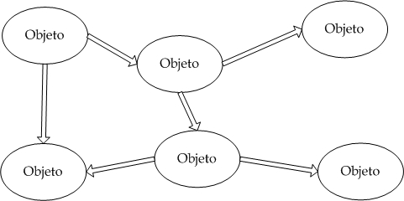
Mensagens
Objetos de um sistema trocam mensagens
  isto significa que estes objetos estão enviando mensagens uns aos outros com o objetivo de realizar alguma tarefa dentro do sistema no qual eles estão inseridos.

Slide 28
Encapsulamento
Objetos possuem comportamento.
  O termo comportamento diz respeito a que operações são realizadas por um objeto e também de que modo estas operações são executadas.
De acordo com o encapsulamento, objetos devem “esconder” a sua complexidade...
Esse princípio aumenta qualidade do SSOO, em termos de:
  Legibilidade
  Clareza
  Reuso

Slide 29
Encapsulamento
O encapsulamento é uma forma de restringir o acesso ao comportamento interno de um objeto.
  Um objeto que precise da colaboração de outro para realizar alguma tarefa simplesmente envia uma mensagem a este último.
  O método (maneira de fazer) que o objeto requisitado usa para realizar a tarefa não é conhecido dos objetos requisitantes.
Na terminologia da orientação a objetos, diz-se que um objeto possui uma interface.
  A interface de um objeto é o que ele conhece e o que ele sabe fazer, sem descrever como o objeto conhece ou faz.
  A interface de um objeto define os serviços que ele pode realizar e conseqüentemente as mensagens que ele recebe.

Slide 30
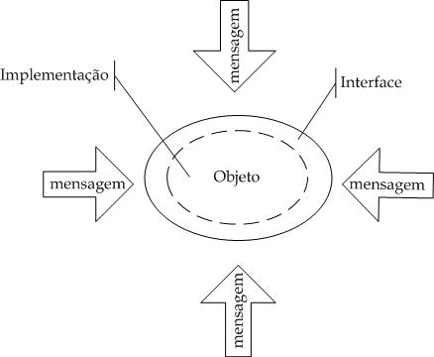
Encapsulamento
Uma interface pode ter várias formas de implementação.
Mas, pelo princípio do encapsulamento, a implementação utilizada por um objeto receptor de uma mensagem não importa para um objeto remetente da mesma.

Slide 31
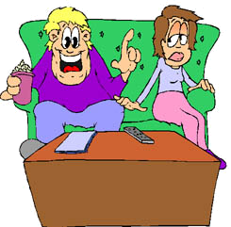
Polimorfismo
Objeto receptor
Objeto receptor
Objeto remetente (Jogo de futebol?!)

Slide 32
Polimorfismo
É a habilidade de objetos de classes diferentes responderem a mesma mensagem de diferentes maneiras.
Em uma linguagem orientada a objetos:
for(i = 0; i < poligonos.tamanho(); i++)
poligonos[i].desenhar();

Slide 33
Generalização (Herança)
A herança pode ser vista como um nível de abstração acima da encontrada entre classes e objetos.
Na herança, classes semelhantes são agrupadas em hierarquias.
  Cada nível de uma hierarquia pode ser visto como um nível de abstração.
  Cada classe em um nível da hierarquia herda as características das classes nos níveis acima.

Slide 34
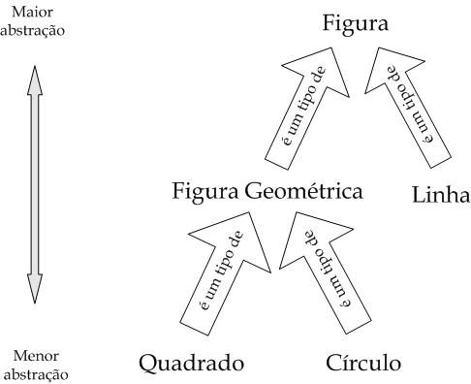
Herança
A herança facilita o compartilhamento de comportamento entre classes semelhantes.
As diferenças ou variações de uma classe em particular podem ser organizadas de forma mais clara.

Slide 35
1.3 Evolução histórica da modelagem de sistemas
1.4 A Linguagem de modelagem unificada

Slide 36

Evolução do Hardware
A chamada Lei de Moore é bastante conhecida da comunidade de computação.
Essa lei foi declarada em 1965 pelo engenheiro Gordon Moore, co-fundador da Intel.
Lei de Moore: “A densidade de um transistor dobra em um período entre 18 e 24 meses”.
Notes:
A Lei de Moore (na verdade, um chute) vem se verificando há vários anos.

Slide 37
Evolução do Software
O rápido crescimento da capacidade computacional das máquinas resultou na demanda por sistemas de software cada vez mais complexos.
O surgimento de sistemas de software mais complexos resultou na necessidade de reavaliação da forma de se desenvolver sistemas.
Conseqüentemente as técnicas utilizadas para a construção de sistemas computacionais têm evoluído de forma impressionante, notavelmente no que tange à modelagem de sistemas.

Slide 38
Evolução do Software
Na primeira metade da década de 90 surgiram várias propostas de técnicas para modelagem de sistemas segundo o paradigma orientado a objetos.
Houve uma grande proliferação de propostas para modelagem orientada a objetos.
  diferentes notações gráficas para modelar uma mesma perspectiva de um sistema.
  cada técnica tinha seus pontos fortes e fracos.

Slide 39
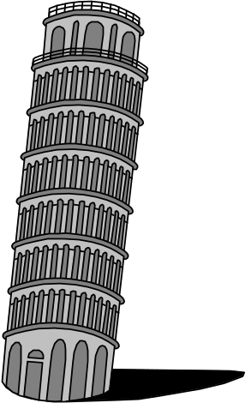

Necessidade de um Padrão
Percebeu-se a necessidade de um padrão para a modelagem de sistemas, que fosse aceito e utilizado amplamente.
Alguns esforços nesse sentido de padronização, o principal liderado pelo “três amigos”.
Surge a UML (Unified Modeling Language) em 1996 como a melhor candidata para ser linguagem “unificadora”.
Em 1997, a UML é aprovada como padrão pelo OMG.
Desde então, a UML tem tido grande aceitação pela comunidade de desenvolvedores de sistemas.
É uma linguagem ainda em desenvolvimento.
Atualmente na versão 2.0.

Slide 40
UML (Linguagem de Modelagem Unificada)
“A UML é a linguagem padrão para visualizar, especificar, construir e documentar os artefatos de software de um sistema.”
Unificação de diversas notações anteriores.
Mentores: Booch, Rumbaugh e Jacobson
  “Três Amigos”
  IBM Rational (www.rational.com)

Slide 41

UML (Linguagem de Modelagem Unificada)
UML é...
  uma linguagem visual.
  independente de linguagem de programação.
  independente de processo de desenvolvimento.
UML não é...
  uma linguagem programação (mas possui versões!).
  uma técnica de modelagem.
Um processo de desenvolvimento que utilize a UML como linguagem de modelagem envolve a criação de diversos documentos.
  Estes documentos, denominados artefatos de software, podem ser textuais ou gráficos.
Os artefatos gráficos produzidos de um sistema OO são definidos através dos diagramas da UML.

Slide 42
Diagramas da UML
Um diagrama na UML é uma apresentação de uma coleção de elementos gráficos que possuem um significado predefinido.
  No contexto de desenvolvimento de software, correspondem a desenhos gráficos que seguem algum padrão lógico.
Um processo de desenvolvimento que utilize a UML como linguagem de modelagem envolve a criação de diversos documentos.
  Estes documentos, denominados artefatos de software, podem ser textuais ou gráficos.
Os artefatos gráficos produzidos no desenvolvimento de um SSOO são definidos através dos diagramas da UML.

Slide 43
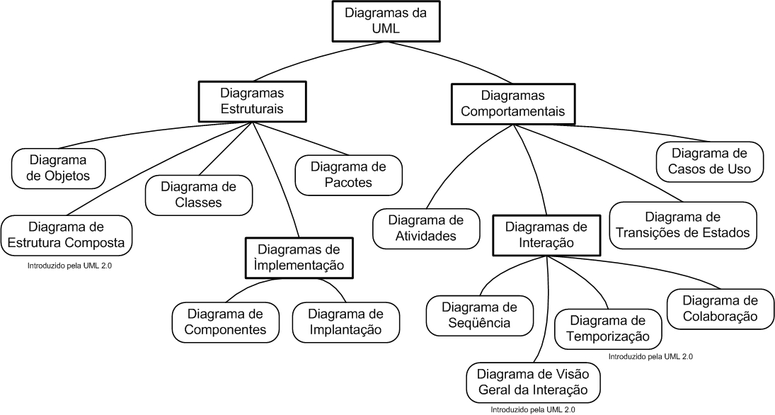
Diagramas da UML 2.0

